Slide 1
Ми сядемо у поїзд – і вперед!
Поїдемо швиденько…
А хто ж нас повезе?
Наші машиністи

Slide 2
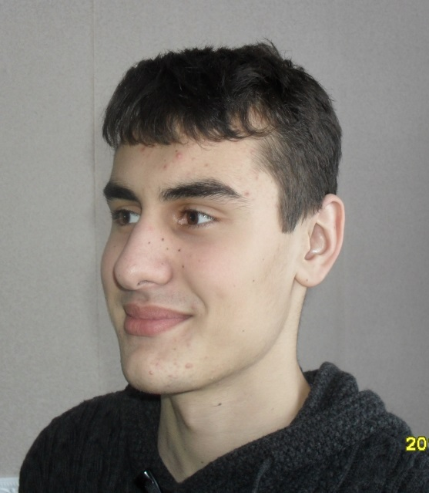
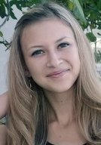
Сіняєва А.
10 клас
Калушка О.
11 клас
Познайомтесь!
Наші машиністи

Slide 3
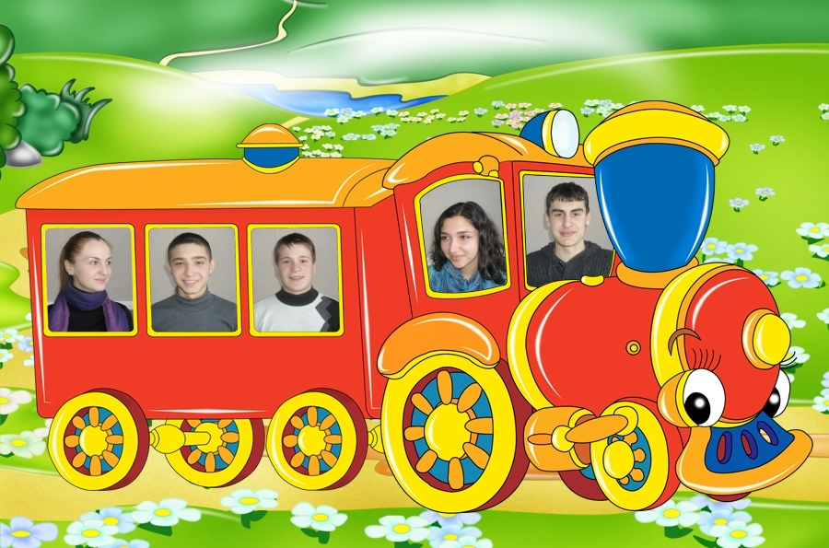

Slide 4
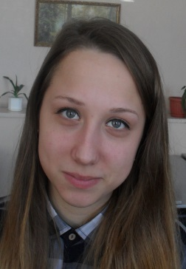
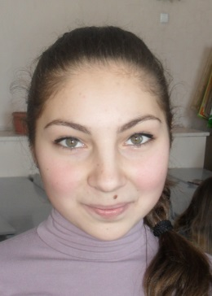
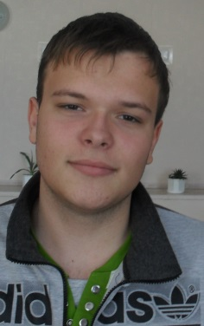
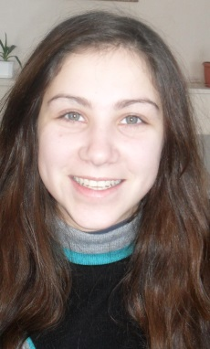
10

Slide 5
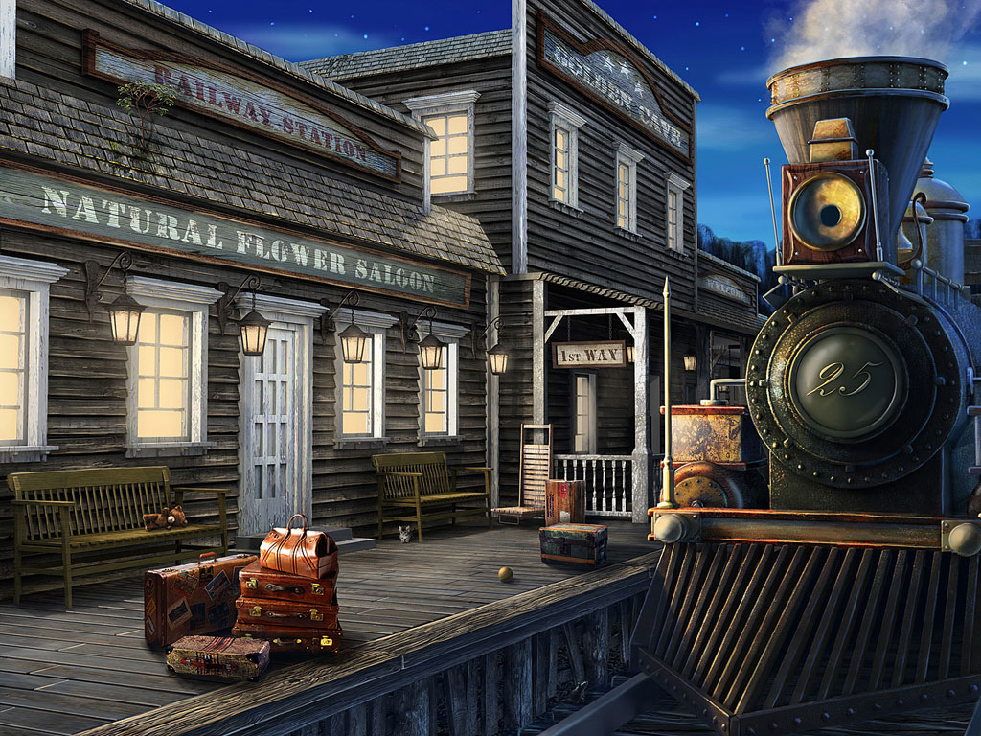
Станция ОБМЕН ОПЫТОМ

Slide 6
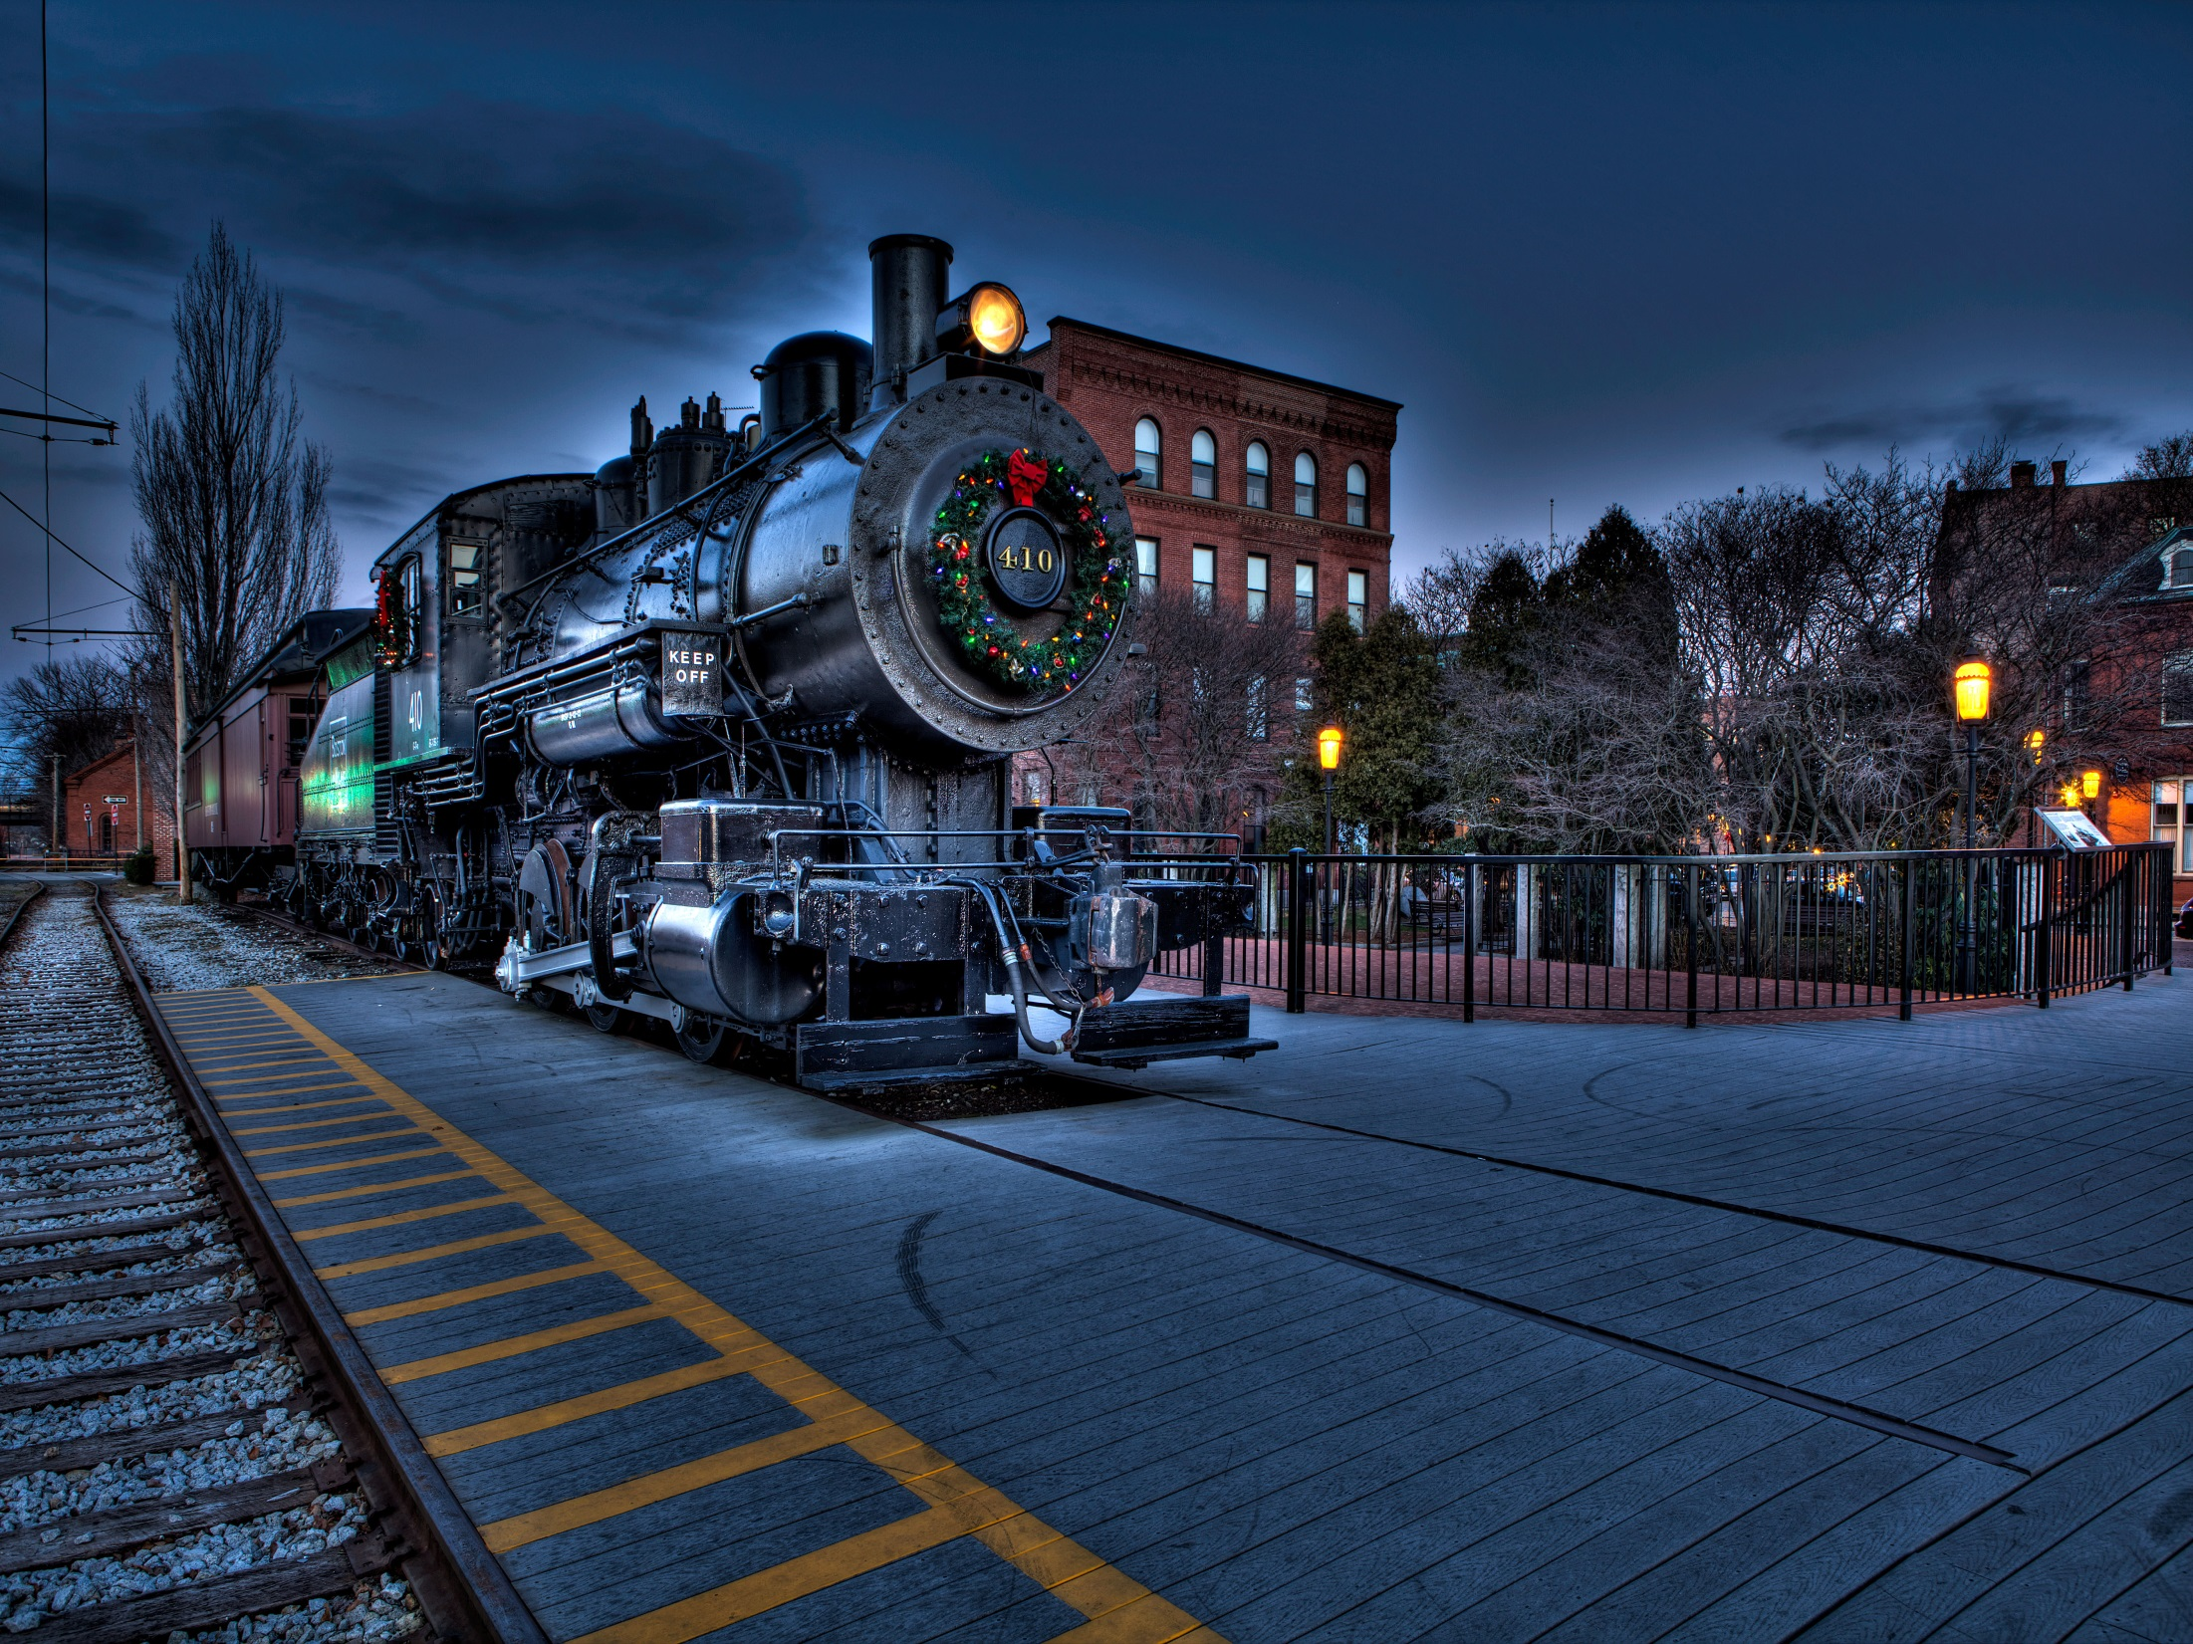
СТАНЦІЯ «Навколофізична»

Slide 7
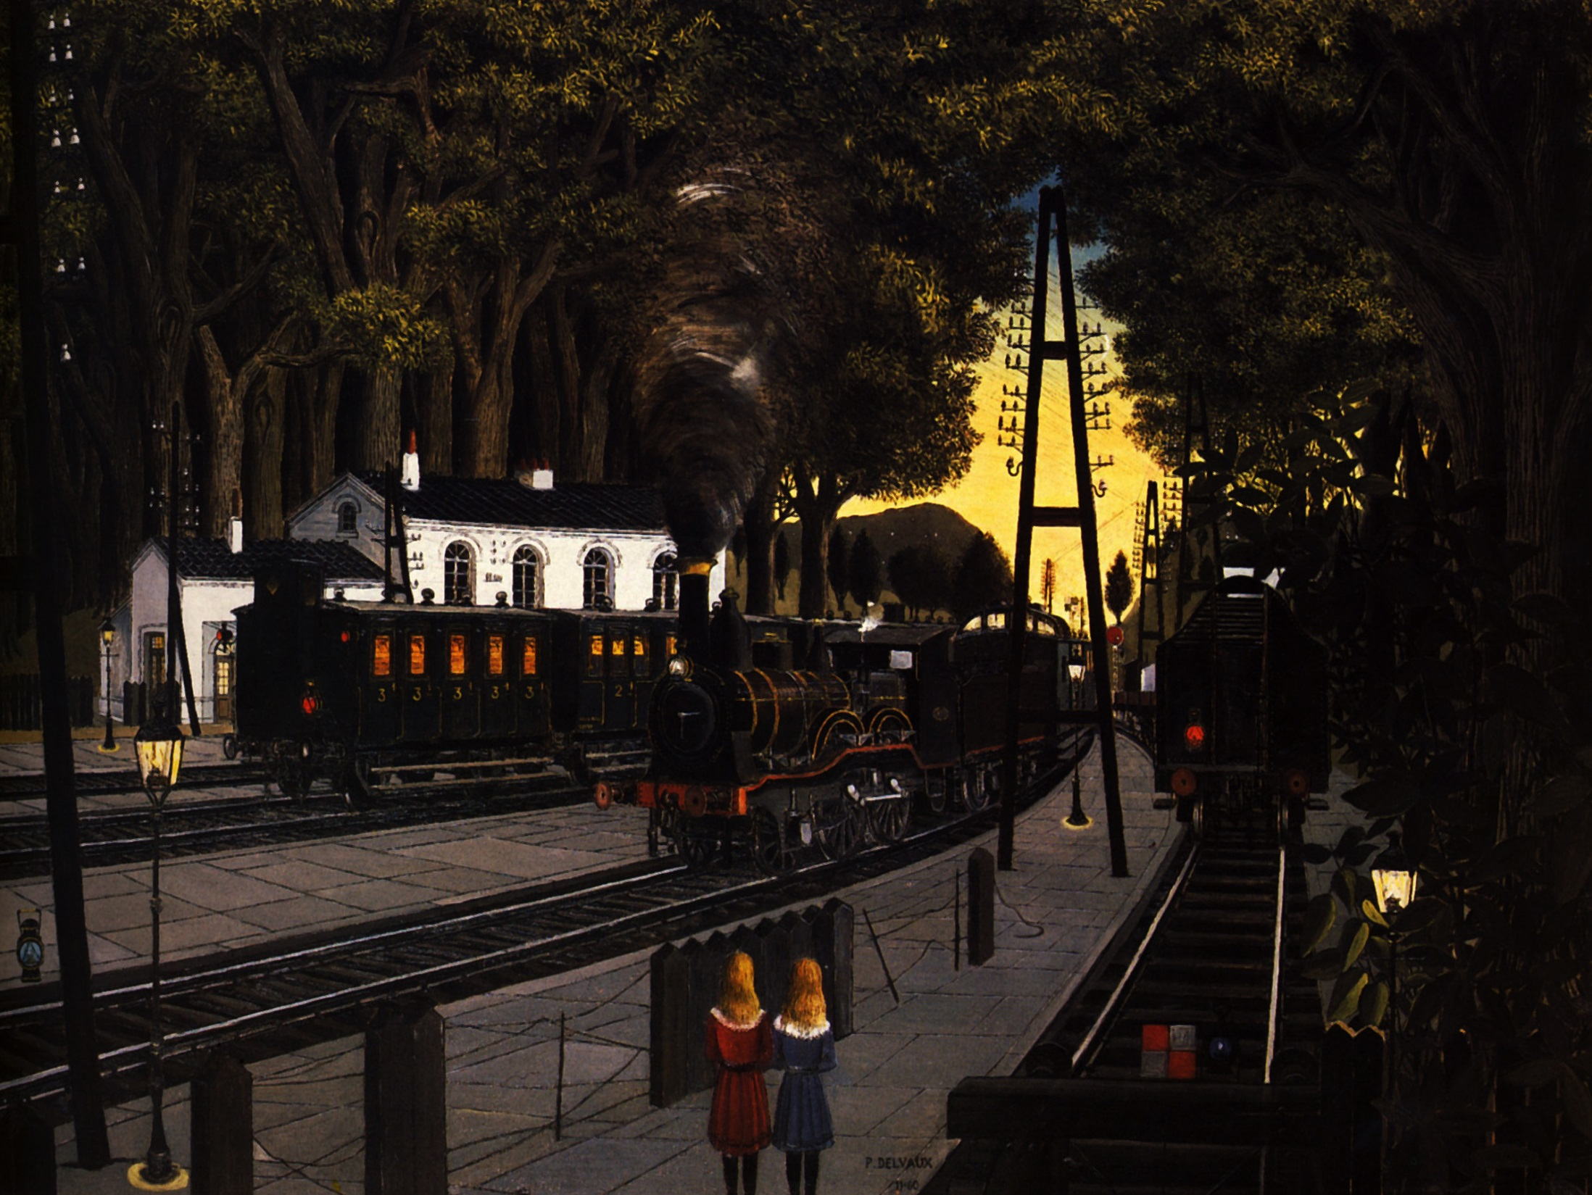
С
Станція «КАЗКОВА»
(«Експериментальна»)

Slide 8
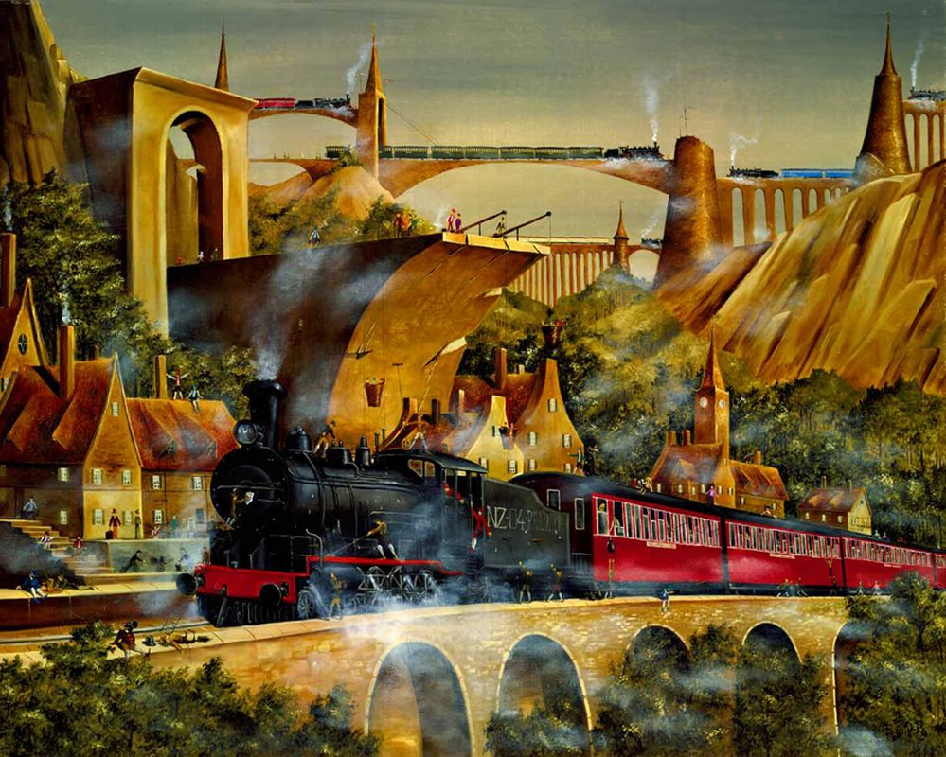
Станція «Запросини»

Slide 9
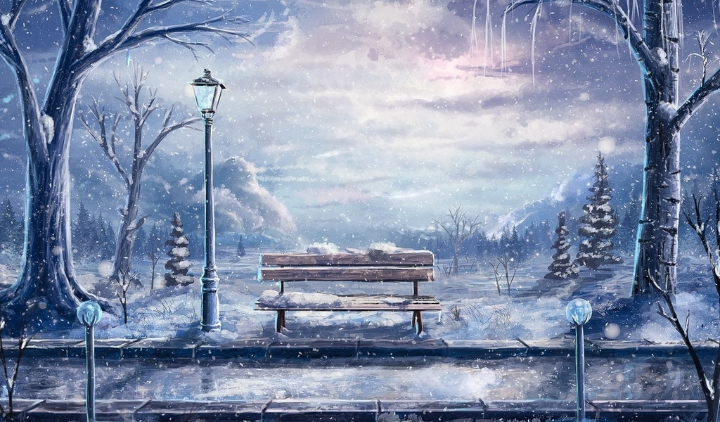
Станція «ТВОРЧа»

